Slide 1


为什么不学点双拼？
纯免费PPT即点即下载，无注册、无套路
http://gitppt.com
不信你试试（狗头）
ud pn
wz uf me bu xt dm
作者：@Kukmoon谷月

Slide 2

双拼 是把拼音变形为两个字母的输入法
纯免费PPT即点即下载，无注册、无套路
http://gitppt.com
不信你试试（狗头）
双拼是什么？
为 wei → wz
什 shen → uf
么 me → me
不 bu → bu
学 xue → xt
点 dian → dm
双 shuang → ud
拼 pin → pn
举
例
说
明

Slide 3




双拼 让打字更快捷、更精确、更专业
纯免费PPT即点即下载，无注册、无套路
http://gitppt.com
不信你试试（狗头）
双拼有什么用处？
更 快捷
减少键盘敲击，提高打字速度，毫不输给五笔
更 精确
每字两键，节奏感舒畅，避免切分和识别错误
更 专业
全拼代表菜鸟级拼音打字者，双拼代表专业级

Slide 4



学习双拼的三个“一”
纯免费PPT即点即下载，无注册、无套路
http://gitppt.com
不信你试试（狗头）
我有必要学习双拼吗？
一 小时记忆
一小时记住一套双拼编码方案
一 整天练习
一整天练打字，巩固键位记忆
一 辈子受益
击键数目减少37.9%, 节省指力

Slide 5

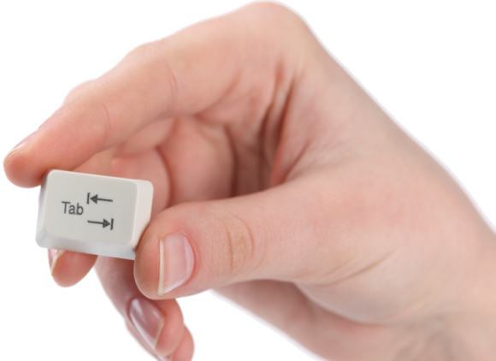


建议学习：微软拼音双拼方案
纯免费PPT即点即下载，无注册、无套路
http://gitppt.com
不信你试试（狗头）
新手适合学习哪种双拼编码方案？
很 科学
合理安排键位，左右手负担均衡
很 普及
多种流行拼音输入法中均内置它
很 易记
键位规律性强，更有口诀助记忆

Slide 6
规则：将拼音扩展或压缩成两个字母
纯免费PPT即点即下载，无注册、无套路
http://gitppt.com
不信你试试（狗头）
微软拼音双拼方案的编码规则是什么？
零声母：加O
两字母：不变
多字母：压缩
啊 a → oa
爱 ai → ol
(l=ai)
昂 ang→ oh
次 ci → ci
吕 lü → ly
(y=ü)
坡 po → po
天 tian → tm
(m=ian)
中 zhong → vs
(v=zh)
云 yun → yp
(p=un)

Slide 7
微软拼音双拼方案键盘
纯免费PPT即点即下载，无注册、无套路
http://gitppt.com
不信你试试（狗头）
多个字母如何压缩？
Q
iu
W
E
e
R
T
ue
Y
U
I
O
P
un
ia
ua
uan
er
ü
uai
u
sh
i
ch
o
uo
A
a
S
D
F
en
G
eng
H
J
an
K
ao
L
ai
;
ing
ang
ong
iong
iang
uang
Z
ei
X
ie
C
iao
V
B
ou
N
in
M
ian
ui ue
zh
注：ün=un üe=ue

Slide 8
纯免费PPT即点即下载，无注册、无套路
http://gitppt.com
不信你试试（狗头）
Q
iu
W
E
e
R
T
ue
Y
U
sh
I
ch
O
P
un
ia
ua
uan
er
ü
uai
o
uo
A
a
S
D
F
en
G
eng
H
J
an
K
ao
L
ai
;
ing
ang
ong
iong
iang
uang
Z
ei
X
ie
C
iao
V
B
ou
N
in
M
ian
ui ue
zh
键
盘
Zei Qiu Nin Fen Ii(Chi) W.ua.ia R.er ;ing
贼 求 您 分 吃 蛙 鸭 儿 鹰
C.iao Y.ü J.an P.un.ün
此 要 外遇 结 案 破 文 韵
口
诀
T.ue Song Uu(Shu) Lai Vui(Zhui) Ruan Mian Xie
特 约 松 鼠 来 追 软 棉 鞋
Geng Kao B.ou D.uang.iang Hang
更 靠 剥 藕 得 汪 洋 行

Slide 9
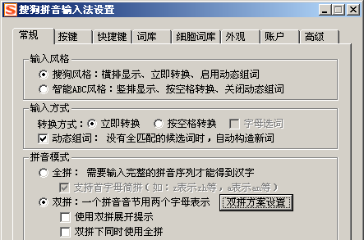
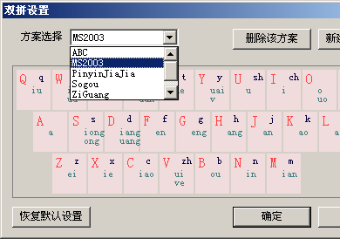
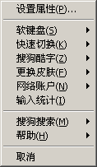
以搜狗拼音为例
纯免费PPT即点即下载，无注册、无套路
http://gitppt.com
不信你试试（狗头）
如何调用双拼打字？
PPT下载：www.1ppt.com/xiazai/
右击提示栏，在菜单中选择“设置属性”
点击“常规”，选中“双拼”
再点击“双拼方案设置”
将“方案选择”改为“MS2003”，一路“确定”返回

Slide 10




依次输入每个字的拼音， 系统自动切分
纯免费PPT即点即下载，无注册、无套路
http://gitppt.com
不信你试试（狗头）
如何使用双拼？

Slide 11
最后的Q&A
纯免费PPT即点即下载，无注册、无套路
http://gitppt.com
不信你试试（狗头）
还有什么问题？
Q1.微软拼音双拼方案是否只能用在微软拼音里？ |  | Q3. 双拼能否在智能手机上打字？
A1.否。二者是相互分离的。前者可被其他输入法调用，后者可以调用其他双拼方案。 |  | A3.能。可以用百度手机输入法，它默认使用微软拼音双拼方案，支持主流手机系统。
Q2.学了双拼，换到其他电脑上，没有双拼怎么办？ |  | Q4. 对双拼打字速度还是不满意，想进一步提速怎么办？
A2.有Windows的电脑，就有微软拼音。此外，多种主流拼音输入法也内置了这一方案，如搜狗、紫光、谷歌、QQ。 |  | A4. 学习基于“双拼加形”的自然码、小鹤双拼、拼音之星，或直接学五笔。

